Slide 1
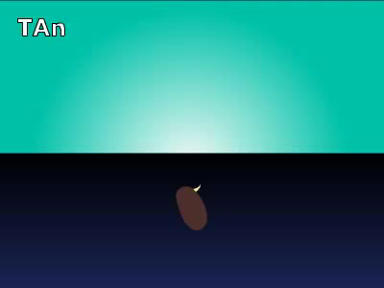
Chúng mình cùng tìm hiểu xem hạt đã nảy mầm thành cây như thế nào nhé!

